Slide 1

回响 48H 黑客松 · 杭州银行「X-Ray 透视·真相」
企er
有出处的企业研究助手
把钱或信任交给一家公司之前，先把依据看清楚。
出处 · 每条结论都能点开原始记录
qier.asia
Notes:
大家好，我们做的是企 er，一个有出处的企业研究助手。把钱或信任交给一家公司之前，它帮普通人把依据看清楚。

Slide 2
从一句话开始
“我收到杭州银行的 offer，
想知道这家单位靠不靠谱。”
杭州银行 2022 校园招聘公告
里的银行介绍（摘录）
成立于 1996 年 9 月，总部位于杭州
手里只有招聘公告里的一段银行介绍。
全行拥有 200 余家分支机构
2016 年 10 月 27 日在上交所上市，
股票代码 600926
该信多少？
截至 2020 年末，总资产 11,692.57 亿元
赛题问：把储蓄、信任交给一家公司之前，凭什么判断它靠得住？
求职，交出去的是信任和几年时间。
归属于上市公司股东净利润 71.36 亿元
《银行家》全球银行 1000 强，
按一级资本排名第 144 位
用户提供的材料 · 2026-10-02 摘录
演示用预制示例：真实公司，资料是 2026-10-03 04:55 预先联网查询的快照，现场不重新联网。
02
Notes:
一位应届生输入：我收到杭州银行的 offer，想知道这家单位靠不靠谱。她手里只有招聘公告里的一段介绍。赛题问，把信任交给一家公司之前凭什么判断它靠得住；求职，交出去的就是信任和几年时间。今天用的是预先联网跑好的杭州银行案卷。

Slide 3
为什么需要企er
查得到，不等于看得懂
查询工具给你的：一家大银行的记录
她真正要问的
新闻舆情
3,425 条
01
它是不是正规单位？
裁判文书
1,507 条
立案信息
1,164 条
开庭公告
1,000 条
02
发 offer、签合同、交社保的，
是不是同一家？
行政许可
110 条
工商变更
46 次
股权出质
39 条
03
那些处罚和官司，跟我有关吗？
行政处罚
5 条
…… 哪些跟“去不去”有关？
企er 按需求排重点：求职先看用工；处罚和官司照实列出，每条都能点开出处。
03
Notes:
查杭州银行，工具能给你几千条记录：新闻 3425 条、裁判文书 1507 条、行政处罚 5 条。公司越大，记录越多。但求职者要问的只有三件事：它正不正规？发 offer、签合同、交社保的是不是同一家？那些处罚和官司跟我有没有关系？

Slide 4
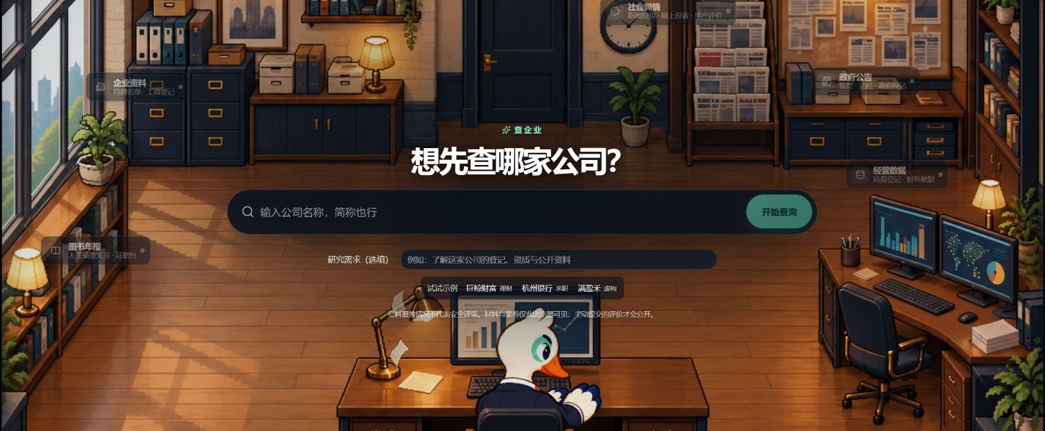
产品入口
输入公司全称，再说一句你要做什么
01
读懂需求
识别为：求职入职，替自己看
需求决定先查什么、先答什么
02
汇集记录
持牌名单、工商与年报、财报、
政府网站、新闻投诉：61 条记录
03
对照规则
对照 2 条说法、35 项检查，
写成 8 条看得懂的短句
已接入
金融监管持牌名单
中基协私募公示
企查查智能体数据
巨潮资讯公告
监管与政府网站
用户上传的材料
04
Notes:
入口很简单：公司全称加一句需求。小企识别为求职入职，把持牌名单、工商年报、财报、政府网站和新闻投诉汇成一个案卷，一共 61 条记录，再用规则做 35 项检查。

Slide 5
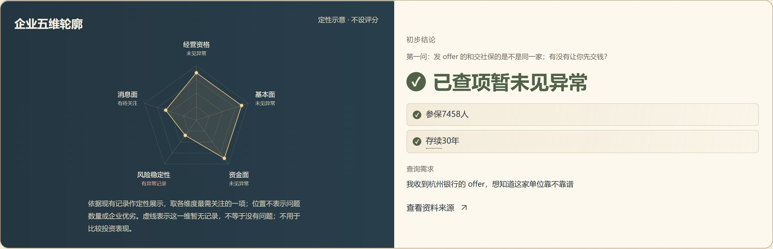
报告第一眼
先看个大概：五维轮廓和初步结论
✓
经营资格
✓
基本面
✓
资金面
✕
风险稳定性
!
消息面
未见异常
未见异常
未见异常
有异常记录
有待关注
持牌城商行
行政许可 110 条
存续 30 年
年报参保 7,458 人
2025 营收 387.99 亿
净利润 190.29 亿
行政处罚 5 条
政府网站点名 1 份
近一年负面新闻 2 条
网上投诉 1 条
实拍：预制示例在本地运行当前版本。雷达是定性示意，不设评分；每一维取查过的记录里最需关注的一项。
05
Notes:
报告第一眼：五维轮廓和初步结论。经营资格、基本面、资金面都未见异常；风险稳定性因为 5 条行政处罚往里收，消息面待关注。雷达不打分，只让你看个大概。

Slide 6
第一问
发 offer 的和交社保的，是不是同一家？
已查项
暂未见异常
✓
持牌机构名单
出处 · 金融监管总局 2025-06-30
✓
银行业金融机构法人名单已收录：城市商业银行
✓
参保人数 · 登记状态
出处 · 企查查工商数据
年报参保 7,458 人；存续 30 年
先看和求职最相关的记录：
它是持牌银行，参保 7,458 人，
当被告的劳动官司 0 条。
✓
劳动纠纷
出处 · 企查查涉诉数据
劳动仲裁 4 条，当被告的劳动官司 0 条
“暂未见异常”只说已查的部分。最后一步要看你自己的劳动合同和社保缴费单位。
✓
招聘
出处 · 企查查招聘数据
188 条，最近 2026-01-14；月薪如 12-20K、7-12K
怎么核：入职后在社保 App 或当地社保查询里，看缴费单位名称。
06
Notes:
第一问：发 offer 的和交社保的是不是同一家？它是持牌城商行，参保 7458 人，存续 30 年，当被告的劳动官司 0 条。结论是已查项暂未见异常。但这只说已查的部分，最后要看你自己的合同和社保缴费单位，系统也写了怎么核。

Slide 7
逐条对照
它说的，和记录里的
招聘公告上说
记录里查到
规则判定
全行拥有 200 余家分支机构
336 家
登记的分支机构
登记的规模和宣传大致相符
与记录相符
2016 年上交所上市，
股票代码 600926
600926
上交所主板，上市日期 2016-10-27
和宣传说的一致
与记录相符
正规公司的说法，大部分能对上。
这本身就是一个有用的结论。
这次材料里抽出 2 条可对照的说法。
同一套规则用在问题公司上，
会标出“与记录不符”“不合规承诺”
（见备用页）。
对方的每条说法，都拿官方记录和法规对一遍。判定由固定规则给出，不由 AI 决定。
07
Notes:
再把招聘公告里的说法和记录对照：200 余家分支机构，登记的是 336 家；2016 年上市、代码 600926，和上市记录一致。正规公司的说法大多能对上，这本身就是有用的结论。判定由规则给出，不是 AI 拍脑袋。

Slide 8
记录照实列出
处罚和官司不藏也不放大，标上日期和出处
1996 — 2026
✕
行政处罚 5 条
按事件顺序排列 · 非等距
2022—2024 年，人行杭州中支、
金融监管总局浙江监管局等；
罚款 110 万至 975 万元
1996
2021
2022
2023
2024
2024
2024
2025
✕
政府网站点名 1 份
09-25
07-05
05-23
07-21
01-09
08-12
11-25
11-07
2023-07-21 证监会浙江监管局：责令改正措施
公司成立
许可 / 批复
人行杭州中支
罚款 580 万
浙江证监局
责令改正
浙江金融监管
罚款 210 万
浙江金融监管
罚款 110 万
外汇局浙江
处罚
网上投诉
1 条
!
近一年负面新闻 2 条
另有 1 条罚款 975 万元（浙江金融监管局，日期未公示）。每个节点在报告里都能点开原文。
最近一条 2026-09-30，报道罚款 975 万元
系统建议你问对方的第一个问题
✓
劳动纠纷
“监管点名的事项，处理完了吗？”
劳动仲裁 4 条，当被告的劳动官司 0 条
怎么核：点开原始数据里的原文链接，看处罚或通报的内容和日期
资料截至 2026-10-02；只列查到的事，没查到不代表没发生。
08
Notes:
处罚和官司，企 er 不藏也不放大：2022 到 2024 年 5 条行政处罚、2023 年一份责令改正，都标上日期，能点开原文。系统不替你下结论，而是告诉你该问什么、去哪儿核。

Slide 9
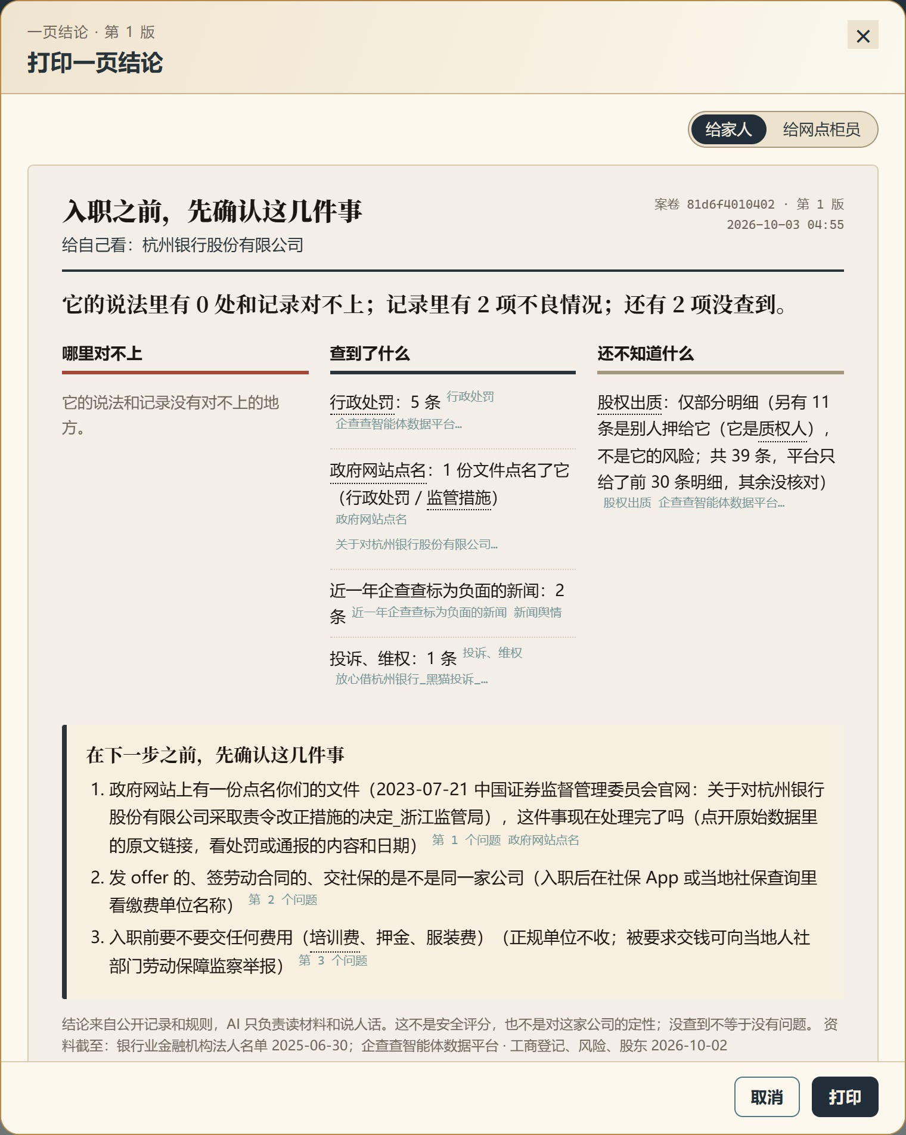
带着问题去签约
该问对方的 4 个问题，和一页结论
01
监管点名的事项，处理完了吗？
怎么核：点开原文链接，看处罚或通报的内容和日期
02
发 offer 的、签劳动合同的、交社保的，是不是同一家？
怎么核：入职后在社保 App 里看缴费单位名称
03
入职前要不要交任何费用？
怎么核：正规单位不收；被要求交钱可向人社部门举报
04
试用期多长、工资多少，写进劳动合同了吗？
怎么核：看合同原文；试用期上限见《劳动合同法》第十九条
拿到 offer 或劳动合同？补进同一个案卷，出新版本，标出哪里变了、为什么。
实拍 · 一页结论，可切换给家人 / 给网点柜员
09
Notes:
最后落到行动：该问对方的 4 个问题，每个都写了怎么核。右边是一键打印的一页结论，给家人或给网点柜员。拿到劳动合同后补进案卷，系统出新版本，标出哪里变了。

Slide 10
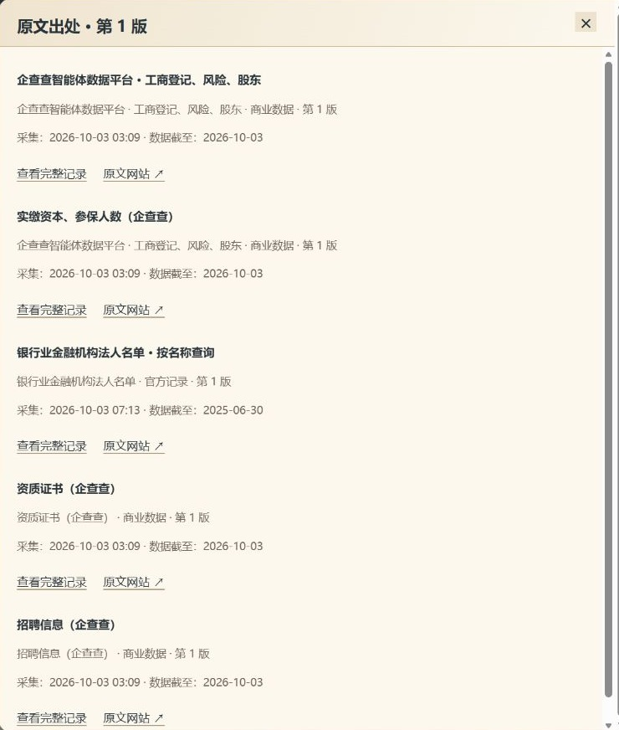
追问与出处
看不懂就问，每句回答都能点开原文
01
选中报告里的一条，问小企
回答只依据这份案卷查到的记录
02
关键事实带出处
来源、采集时间、数据截至日一起保留
03
程序校验每条引用
找不到依据的表述会被删掉，并注明“已省略”
实拍 · 杭州银行（真实公司）· 联网查询 · 已接模型
10
Notes:
报告看不懂，可以选中一条直接问小企。回答只依据这份案卷，关键事实都带出处。右边是真实公司杭州银行、联网查询、接了模型时的出处弹窗：来源、采集时间、数据截至日都在。程序还会校验每条引用，找不到依据的表述直接删掉并注明已省略。

Slide 11
方法
结论来自记录和规则，AI 只负责读材料、说人话
01 汇集
02 规则核验
03 AI 解读
04 引用校验
公开记录 + 用户材料
对照 · 判定 · 比版本
识需求 · 读材料 · 答追问
每句回到原文
持牌名单、工商年报、
财报、司法舆情；
招聘公告、合同、截图
固定规则，每条写明法规出处；同样的输入，同样的结论
识别场景，读图片和合同，把结果翻译成人话
引用不到原文的表述，删掉并注明
底线
不打安全分
没查到不等于没问题
“查了没有”“没查”“查询失败”分开写
不替用户做决定
11
Notes:
方法上我们做了一个关键切分：结论来自记录和规则，AI 只负责读材料、说人话。规则对照记录、给出判定、比较版本，同样的输入永远是同样的结论；AI 负责识别需求、读图片和合同、回答追问；最后程序再校验每条引用。我们也守几条底线：不打安全分，没查到不等于没问题，不替用户做决定。

Slide 12
同一套方法
换一个需求，换一个第一问
求职入职
存钱 / 理财 / 投资
合作签约 / 付款
今天的示例
第一问：发 offer 的和交社保的
是不是同一家；有没有让你先交钱
第一问：它有没有资格收这笔钱
第一问：签约方、收款方、干活的
是不是同一家，有没有所需资质
交出去的：时间和信任，有时还有押金、培训费
交出去的：储蓄
交出去的：货款、定金
预付消费
接手 / 入股
其他
第一问：收钱的是不是跟你签约、
给你服务的那家公司
第一问：股权干不干净（出质、冻结）
有没有对外担保和欠税
第一问：它是不是它说的那家公司，
记录和说法对不对得上
交出去的：预付款
交出去的：资金和经营责任
交出去的：钱或信任
对杭州银行：网点劝阻客户、手机银行转账前“透视收款方”、校招与对公客户尽调，用的都是同一份案卷。
落地场景为设想，待与杭州银行业务方共同验证。
12
Notes:
同一套方法，换个需求就换个第一问：理财先问有没有资格收钱，签约先问签约收款干活是不是同一家。对杭州银行，网点劝阻、转账前透视收款方、校招和对公尽调，都能用同一份案卷，这些还要和业务方一起验证。

Slide 13

把钱或信任交出去之前，
先把依据看清楚。
企er · 有出处的企业研究助手
qier.asia
现场可试：输入任意公司全称，再加一句需求。
13
Notes:
企 er 把一次查询，变成一份能追问、能补充、能回看的研究案卷。把钱或信任交出去之前，先把依据看清楚。网址是 qier.asia，现场就可以输入任意公司试一试。谢谢大家。

Slide 14
答辩备用 · 问题公司长什么样
同一把尺子：问题公司和杭州银行
杭州满盈禾康养健康咨询有限公司
虚构 · 存 20 万理财
杭州银行股份有限公司
真实 · 求职入职
经营资格
经营资格
有异常记录
未见异常
消息面
基本面
消息面
基本面
有异常记录
有异常记录
有待关注
未见异常
风险稳定性
资金面
风险稳定性
资金面
有异常记录
有异常记录
有异常记录
未见异常
五维都有异常记录：没有资格、实缴 0 元、
70% 股权出质、虚假广告被罚、投诉集中在到期不兑付
资格、基本面、资金面未见异常；
行政处罚让风险稳定性往里收，消息面待关注
定性示意，不设评分：每一维取查过的记录里最需关注的一项，越往里越需要留意；位置不表示问题数量。
14
Notes:
答辩备用。同一套规则放在问题公司上是什么样？报告的第一眼是企业五维轮廓：经营资格、基本面、资金面、风险稳定性、消息面。它不打分，每一维只取查过的记录里最需要留意的一项，越往里越要当心。左边是虚构的满盈禾，五维都有异常记录，整个缩成一圈；右边是真实的杭州银行，资格、基本面、资金面都未见异常，只有行政处罚和负面新闻让两维往里收。两家公司差在哪，一眼就能看个大概。

Slide 15
答辩备用 · 补充材料（虚构示例）
有了新材料，判断跟着更新
v1
→
v2
→
v3
首次分析
对方回复
补充材料
新材料：宣传单
新材料：业务员的微信
新材料：认购协议节选
保本保息 · 年化 9%
国资背景 · 银行存管
注册资本 5000 万 · 30 家门店
“钱转到我们财务的个人账户就行”
“到期前急用也没事，
随时可以取出来。”
“第五条 认购期限为 12 个月，
期间为封闭期，不得提前赎回。”
✕
3 条不符或不合规
✕
新疑点：收款人是个人
✕
“随时可取” → 与记录不符
!
2 条有误导
?
新增：“随时可取”无法核验
✕
提前退出扣本金 20%
?
1 条无法核验
误传一张小区停水通知？ v4 判断不变：35 项都和上一版一样。旧版本和旧回答的出处都保留，随时回看。
15
Notes:
答辩备用，用的是虚构示例满盈禾。判断不是一次就结束的。对方业务员回微信说：钱转到财务的个人账户，急用随时可以取。补进来，v2 马上标出新疑点：收款人是个人。再补一份认购协议，写着 12 个月封闭期、不得提前赎回，v3 就把“随时可取”从无法核验改成与记录不符。如果误传了一张停水通知，判断不会乱动。每个版本和旧回答的出处都保留。

Slide 16
答辩备用 · 资料覆盖
查询状态分开写，没查到不当成正常
边界
查到了
这个来源里有匹配记录
不打安全分，不作法律定性
查了没有
本次查询范围内没有匹配记录
每条资料写明采集时间和数据截至日
没查
数据源没覆盖，或本次没执行
公开记录有覆盖与时间边界
最终决定由人作出
查询失败
请求没有成功，会提示重试
16
Notes:
答辩备用。每个来源的状态分四种：查到了、查了没有、没查、查询失败，分开展示，避免把没获取到记录误读成正常。产品不打安全分，不作法律定性，最终决定由人作出。

